Slide 1

Základní škola a Mateřská škola Dobrá Voda u Českých Budějovic,
Na Vyhlídce 6, 373 16 Dobrá Voda u Českých Budějovic
EU PENÍZE ŠKOLÁM
Zlepšení podmínek pro vzdělávání na základních školách Operačního programu
Vzdělávání pro konkurenceschopnost

Slide 2
Autor: | Mgr. Růžena Koubová
Vzdělávací oblast/Obor: | Matematika a její aplikace/Matematika
Třída: | IX.
Datum tvorby: | 1.4.2013
Datum zařazení do výuky a zapsání do třídní knihy: | 3.4.2013
Jazyk: | čeština
Název DUM | VY_32_INOVACE_M.9.26
Téma | Matematika pro 6.-9. ročník Geometrie
Klíčová slova | Trojúhelník, odvěsna, přepona, sinus, kosinus, tangens, kotangens

Slide 3
ANOTACE
Druh materiálu: | Prezentace
Ročník: | 9.
Pomůcky: | -
Inovace: | Prezentace slouží k výuce pojmu goniometrické funkce v pravoúhlém trojúhelníku s užitím interaktivní tabule
Metodické pokyny: | Str. 5 – žáci si zopakují pojmy v pravoúhlém trojúhelníku – kliknutím se zobrazí kontrola Str. 6 – výuka pojmu odvěsna přilehlá a protilehlá k danému úhlu – zápis do sešitu Str. 7-8 – procvičování – žáci pracují do sešitu – kliknutím na mráček kontrola správnosti Str. 9 – žáci aktivně pracují s učitelem na odvození pojmu goniometrická funkce Str. 10 – zápis do sešitu Str.11 – druhy goniometrických funkcí – název a zápis
Očekávaný výstup: | Žák zná pojem odvěsna přilehlá a protilehlá k danému úhlu a umí vysvětlit pojem goniometrická funkce

Slide 4
Goniometrické funkce
Funkce v pravoúhlém trojúhelníku

Slide 5
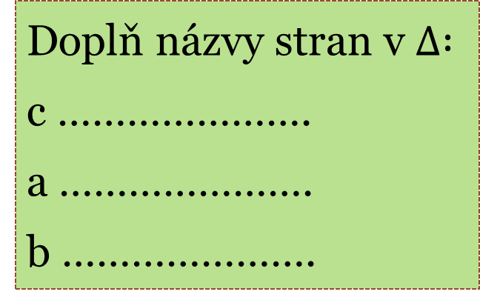
Připomeň si
B
Doplň názvy stran v $∆ :$
c ………………….
a ………………….
b ………………….
přepona
c
odvěsna
a
odvěsna
.
C
b
A

Slide 6
A znovu pravoúhlý trojúhelník
B
B
β
c
c
a
a
.
α
.
C
b
A
C
b
A
c …. přepona
a …. odvěsna protilehlá k úhlu α
b …. odvěsna přilehlá k úhlu α
c …. přepona
a …. odvěsna přilehlá k úhlu β
b …. odvěsna protilehlá k úhlu β

Slide 7
Procvičování
V daném trojúhelníku OPQ zapiš strany podle zadání:
a) protilehlá odvěsna k úhlu OPQ
b) přilehlá odvěsna k úhlu OPQ
c) přilehlá odvěsna k úhlu QOP
d) přepona
P
ŘEŠENÍ
.
OQ
PQ
OQ
OP
Q
O

Slide 8
Procvičování
V daném trojúhelníku EFG zapiš strany podle zadání:
a) přepona
b) protilehlá odvěsna k úhlu EFG
c) přilehlá odvěsna k úhlu FGE
d) protilehlá odvěsna k úhlu FGE
G
ŘEŠENÍ
.
FG
EG
EG
EF
E
F

Slide 9
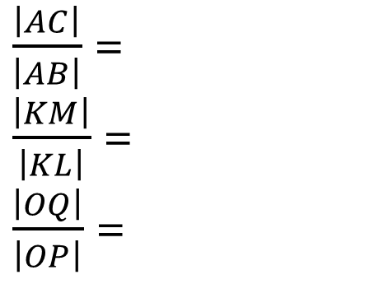
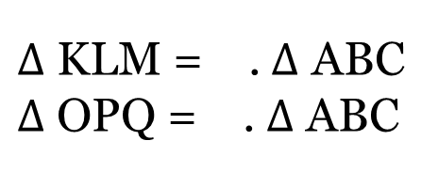
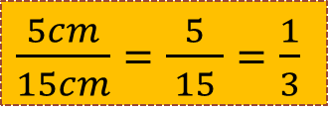
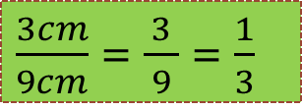
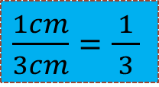
Co jsou to goniometrické funkce?
V daných podobných pravoúhlých trojúhelnících urči koeficient podobnosti a vypočítej dané poměry délek stran.
O
K
A
9cm
15cm
3cm
5cm
1cm
3cm
B
C
L
M
P
Q
$\frac{1cm}{3cm}$ = $\frac{1}{ 3 }$
$∆$ KLM = .$∆$ ABC
$∆$ OPQ = . $∆$ ABC
$\frac{\left|AC\right|}{\left|AB\right|}$ =
$\frac{\left|KM\right|}{\left|KL\right|}$ =
$\frac{\left|OQ\right|}{\left|OP\right|}$ =
3
5
$\frac{3cm}{9cm}$ = $\frac{3}{ 9 }$ = $\frac{1}{3}$
$\frac{5cm}{15cm}$ = $\frac{5}{ 15 }$ = $\frac{1}{3}$

Slide 10
Co jsou to goniometrické funkce?
Ve všech podobných pravoúhlých trojúhelnících jsou hodnoty poměrů jednotlivých délek stran KONSTANTNÍ (= stejné).
Hodnota těchto poměrů závisí pouze na velikosti ostrých úhlů v pravoúhlém trojúhelníku.
Tyto poměry nazýváme GONIOMETRICKÉ FUNKCE ostrého úhlu.

Slide 11
Goniometrické funkce
sinus úhlu α
sin α
kosinus úhlu α
cos α
tangens úhlu α
tg α
kotangens úhlu α
cotg α

Slide 12
Citace a zdroje
Obrázky: http://office.microsoft.com – galerie PowerPointu (školní licence)
Autorem materiálu a všech jeho částí, není-li uvedeno jinak, je Mgr. Růžena Koubová.
Materiál vznikl v OP Vzdělávání pro konkurenceschopnost – projekt EU peníze školám.

